Slide 1
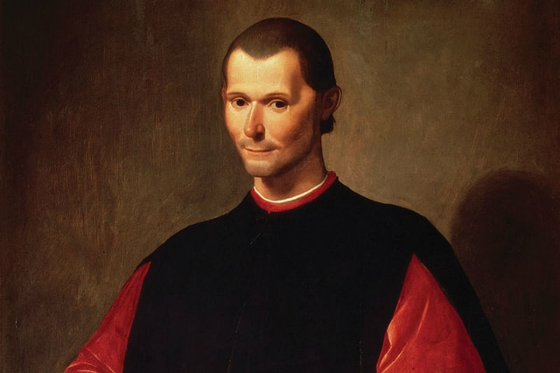
РЕФЕРАТ
«ИДЕАЛ ЧЕЛОВЕКА И ГРАЖДАНИНА В ФИЛОСОФИИ НИККОЛО МАКИАВЕЛЛИ»
ХОХЛОВА АНАСТАСИЯ
9 «В»
КОНСУЛЬТАНТ:
ГУТЛИН М.Н.
РЕЦЕНЗЕНТ:
ФАЛЬКО А.П.

Slide 2
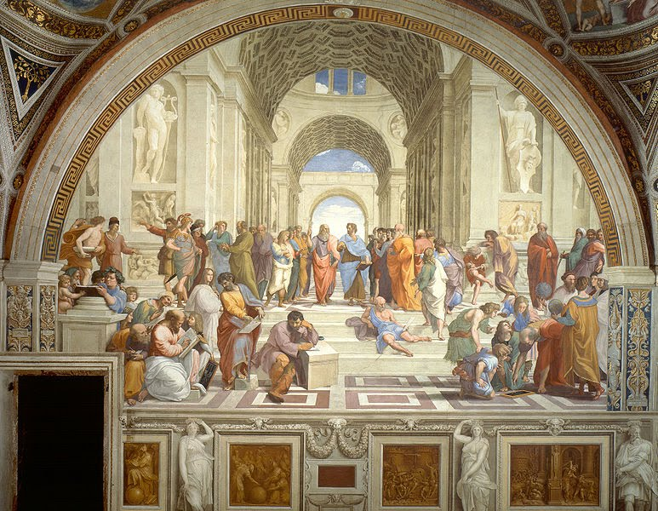
Проблема:
В многочисленных исследованиях, посвященных Макиавелли, он представляется нам главным образом как политический мыслитель, как первый представитель совершенно нового понимания государства.
Однако, мы можем посмотреть на его учения и взгляды с точки зрения философии, разглядеть зарождение сложного философского мировоззрения, опережающего все то, что было привычно для той эпохи, и раскрывающего весь смысл в современную эпоху в современной философии.
Цель:
Изучить философию Никколо Макиавелли, итальянского мыслителя, литератора и писателя эпохи Возрождения, и понять, каков был идеал человека и гражданина в его представлении.

Slide 3
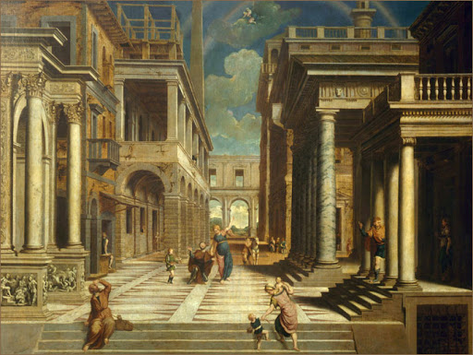
Актуальность работы:
Эпоха Возрождения и ее мировоззрение задают своего рода «систему координат» для понимания современной европейской цивилизации, а значит, все наиболее заметные тенденции современного развития берут свой исток в идеологии и культуре Возрождения. Важным этапом развития современной философии является философия эпохи Возрождения.
Объект исследования:
Сущность человека и гражданина в философии Никколо Макиавелли
Предмет исследования:
оценка взглядов Макиавелли в современной российской философии

Slide 4
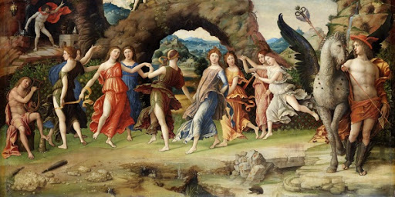
Задачи исследования:
Изучить философию Эпохи Возрождения в целом
Рассмотреть политические сочинения Макиавелли
Рассмотреть точку зрения Алексея Лосева
Рассмотреть точку зрения Александра Горфункеля
Опираясь на две точки зрения, определить идеал человека и гражданина в философии Никколо Макиавелли

Slide 5
ГЛАВА I
«ХАРАКТЕРИСТИКА ЭПОХИ ВОЗРОЖЕНИЯ. СРАВНЕНИЕ ТОЧКИ ЗРЕНИЯ ГОРФУНКЕЛЯ И ЛОСЕВА»
1. В главе представлена краткая характеристика Эпохи Возрождения и ее периодов.
2. Рассмотрены две позиции относительно Эпохи Возрождения и гуманизма
Александр Горфункель:
Горфункель в своей книге «Философия эпохи Возрождения» описывает гуманизм как перестройку картины мира в целом, новое понимание проблемы соотношения «божественного и природных начал», которое означало специфическое рассмотрение этих вопросов с точки зрения средневековой и возрожденческой философии.
Гуманизм представляет собой «принятие мира и радостей земного существования», а так же восхваление красоты человеческого тела, «культ наслаждения и пользы», вместо презрения жизни.
Алексей Лосев:
Лосев говорит, что оценивать всех деятелей Эпохи Возрождения одинаково с точки зрения гуманизма нельзя, то есть говоря о гуманизме Ренессанса: «…весь Ренессанс — это есть и теория и практика гуманизма.» Лосев говорит, что нужно подчеркивать специфику термина «гуманизм». Так можно сформулировать определение термина «гуманизма», опираясь на его точку зрения. Гуманизм – общественно-политическая и гражданская сторона светского свободомыслия.

Slide 6
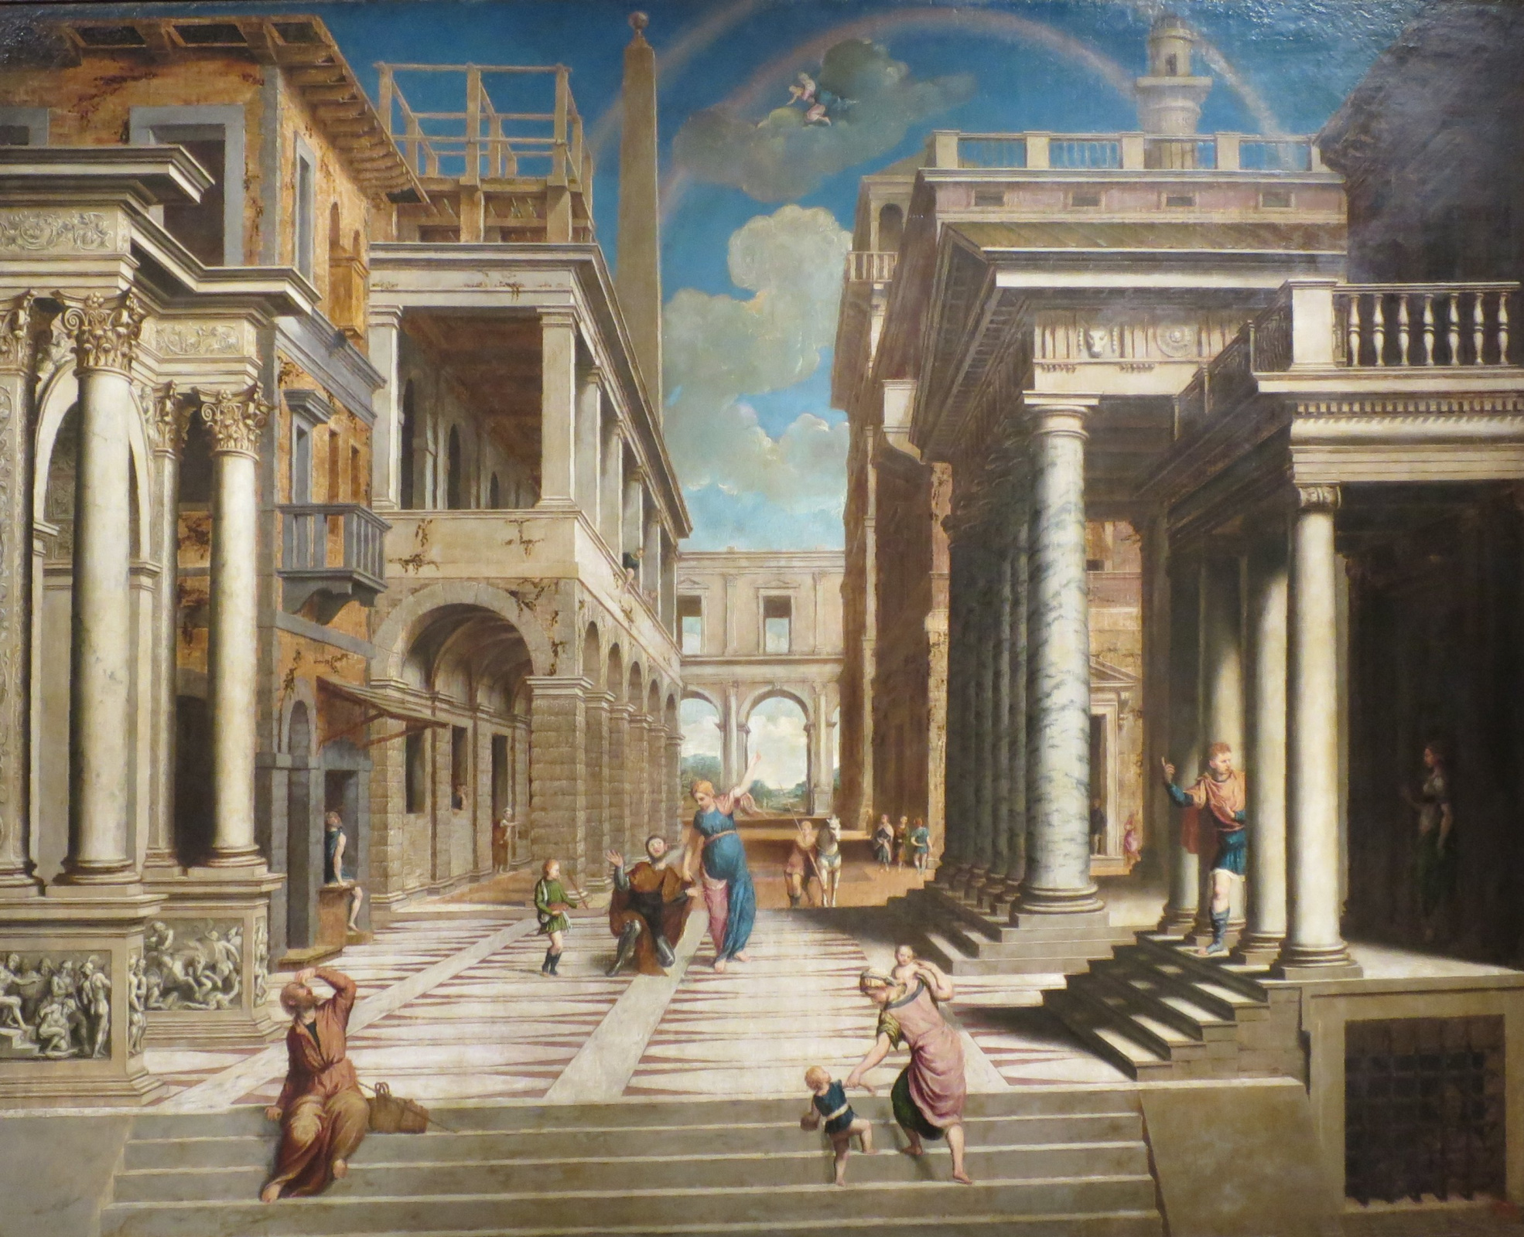
ГЛАВА II
«ИДЕАЛ ГРАЖДАНИНА И ЧЕЛОВЕКА МАКИАВЕЛЛИ В РАБОТАХ ГОРФУНКЕЛЯ И ЛОСЕВА»
Во второй главе рассмотрены две точки зрения относительно философии Никколо Макиавелли
Александр Горфункель:
Чтобы лучше определить идеал человека Макиавелли нужно упомянуть про понятие «virtu», которое только условно можно перевести как «доблесть». Однако то, что Макиавелли определяет понятием «virtu», не является совокупностью моральных качеств или некой Средневековой добродетелью. «Доблесть» Макиавелли – это свободная от моральных и религиозных оценок сила, воля, стремление к поставленной цели. В целом, идеалы и учение Макиавелли близки к гуманистическим, ведь они опираются на достоинство человека, определяют его несомненную ценность. Так, из общественной жизни людей Макиавелли кроме власти выводит еще и мораль, в которой «понятие добра определяется гуманистическими критериями пользы».
Алексей Лосев:
…личность рассматривается как некая «арифметическая единица», в этом тексте (отрывок из «Истории Флоренции» ) она лишена каких-то внутренних идеалов. Эта личность, «арифметическая единица», существует самостоятельно, без каких-либо воздействий на нее, таких как религия, мораль, личные симпатии или антипатии, различные общественные и исторические предрассудки. И все общество у Макиавелли – это объединение таких личностей. «С отдельной личностью в политике все равно надо обращаться как с отдельными камнями при построении здания». Это и может подразумеваться Алексеем Лосевым, как идеал человека Макиавелли – самостоятельно действующая личность, неподвластная никаким воздействиям.

Slide 7
ЗАКЛЮЧЕНИЕ
Идеал гражданина и человека у Макиавелли по Горфункелю – трудящийся на благо государства народ, который не возвышается богатством и положением над общим уровнем и не имеет никаких привилегий.
Доблестным гражданином Макиавелли считает человека, добившегося своего положения своим трудом и своими усилиями (именно из-за отсутствия труда при достижении высоких должностей Макиавелли негативно относится к земельной феодальной аристократии). То есть доблестный человек и гражданин – это человек, несущий пользу для развития государства, человек, защищающий свободу этого государства.
Алексей Лосев же не выделяет отдельных критериев для определения «идеала» человека Макиавелли. Он рассматривает личность только как «арифметическую единицу», некую пустышку», не имеющую внутренних идеалов, но которая действует самостоятельно, без каких-либо внешних на нее воздействий.
Я сделала вывод, что такая свободная, независимая личность и является идеалом в понимании Алексея Лосева.

Slide 8
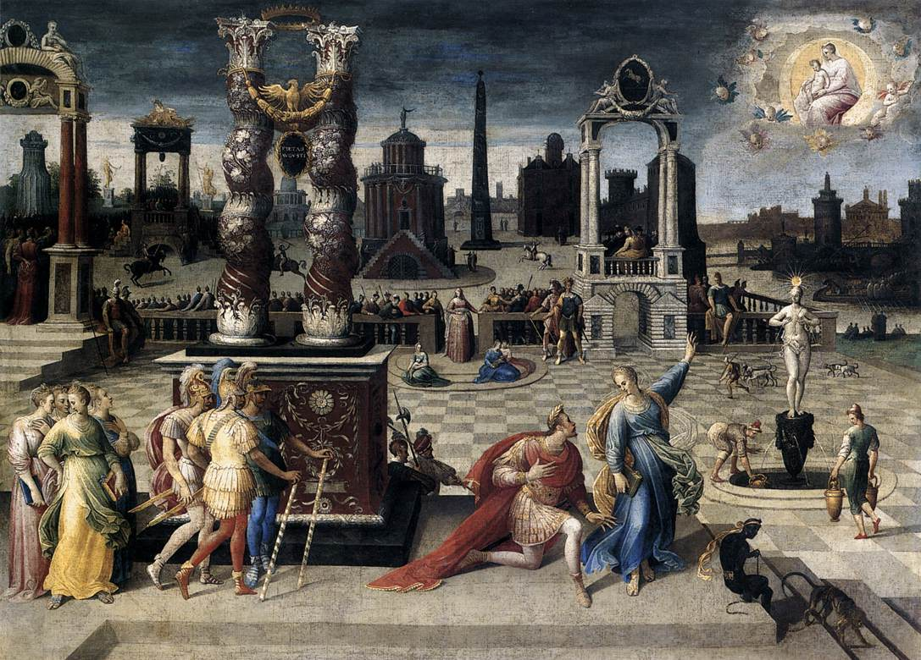
СПИСОК ЛИТЕРАТУРЫ
«Философия эпохи Возрождения» А. Горфункель 1980 г.
«Макиавелли и эпоха Возрождения
Введение в изучение Макиавелли» Вл. Топор-Рабчинский 1908 г.
«Эстетика возрождения» А. Лосев 1978
«Макиавелли как политический мыслитель» А. Алексеев. 1880
Никколо Макиавелли. Сочинения «Сочинения»: Фолио; Харьков; 2001

